Slide 1
제조업 MES 공장자동화 시스템 구축을 위한 Microsoft Azure 하이브리드 클라우드 구축

Slide 2
시스템 현황 및 업무 특성
세개의 리전에서 공장자동화 시스템이 운영 중이다
데이터 센터 2개는 국내에 있고 하나는 해외에 있다
해외 시스템에는 운영자가 없다
제 3 국가에 시스템을 확대하려고 하는데 인프라 운영자가 없다
이런 상황에서 아키텍처 표준 어떻게 정의 해야 하는가?
공장자동화 시스템 서버를 확대하려고 할때 아키텍처 설계 방안은 무엇인가?
코로나를 사유로 공장자동화 일부 시스템이 decomm되었다
에러가 발생 했을경우 해소 방안 방안은 무엇인가?
Container 환경에 관한 문제

Slide 3
아키텍처 요구 사항
공장자동화 시스템의 인프라 표준 정의
고가용성, pulic , private cloud 정의
인프라 운영자가 없는 해외 공장의 인프라 운영 방안
해외 공장
AKS에서 POC를 수행시 웹 서비스 504error 발생 시 해보 방안

Slide 4
요구사항 구현 방안
요구 사항 | 구현 방안 | 기대 효과 | 고려 사항 | 제약 사항
하이브리드 클라우드 인프라 | Azure Arc를 사용하여 온프레미스와 클라우드 리소스를 통합 관리. | 일관된 리소스 관리와 최적화된 운영. | 온프레미스와 클라우드 간 네트워크 연결 성능 및 보안. | 클라우드 전환 시 초기 설정 비용 및 복잡성.
네트워크 연결성 | Azure ExpressRoute 및 VPN Gateway를 사용하여 안정적이고 고속의 네트워크 연결 구축. | 지연 시간 최소화 및 안정적인 네트워크 환경 제공. | ExpressRoute의 비용과 설정 복잡성. | 고속 네트워크 설정에 따른 비용 증가.
데이터 통합 및 동기화 | Azure Data Factory를 사용하여 데이터 동기화 및 통합 관리. | 데이터의 일관성 유지와 글로벌 데이터 관리 간소화. | 데이터 동기화 시 네트워크 대역폭 및 성능 영향. | 데이터 전송 지연 및 네트워크 병목 현상.
데이터 보호 및 보안 | Azure Security Center, Azure Policy 및 Azure Key Vault 사용. | 강화된 보안과 규제 준수 보장. | 각 지역의 데이터 규제 요구 사항. | 각 지역별 규제 준수 어려움.
실시간 데이터 처리 | Azure IoT Hub와 Azure Stream Analytics를 통해 실시간 데이터 수집 및 분석. | 실시간 제조 데이터 처리로 신속한 의사결정 가능. | 실시간 데이터 처리량에 따른 인프라 성능 요구. | 실시간 처리에 따른 인프라 과부하 가능성.
확장성 | Azure Virtual Machines 및 AKS를 통해 쉽게 확장 가능한 인프라 구축. | 유연한 인프라 확장으로 비용 효율성 증대. | 확장에 따른 관리 복잡성 증가. | 확장 시 발생할 수 있는 관리 복잡성.

Slide 5
요구사항 구현 방안
요구 사항 | 구현 방안 | 기대 효과 | 고려 사항 | 제약 사항
재해 복구 및 고가용성 | Azure Site Recovery 및 Availability Zones을 활용한 재해 복구 및 고가용성 구축. | 비즈니스 연속성 보장 및 서비스 중단 최소화. | 재해 복구 테스트 주기 및 비용. | 재해 복구를 위한 추가적인 비용 발생.
비용 관리 | Azure Cost Management 및 예약 인스턴스를 통한 비용 효율화. | 효율적인 비용 관리와 절감. | 비용 관리 도구 설정과 모니터링 필요. | 비용 예측의 어려움과 절감의 한계.
모니터링 및 관리 | Azure Monitor와 Log Analytics를 사용한 시스템 모니터링. | 시스템 성능 최적화 및 문제 발생 시 빠른 대응. | 다양한 리소스에 대한 모니터링 정책 설정 필요. | 실시간 모니터링에 따른 성능 부담.
개발 및 배포 파이프라인 | Azure DevOps를 사용한 CI/CD 파이프라인 구축. | 지속적인 코드 통합과 배포로 개발 생산성 향상. | CI/CD 파이프라인 구축 시의 복잡성. | 복잡한 파이프라인 구성으로 인한 관리 어려움.
API 및 서비스 통합 | Azure API Management를 통해 API와 서비스 통합. | API 통합 관리를 통한 효율적인 서비스 운영. | API 보안 및 접근 제어. | API 보안 강화를 위한 추가적인 작업 필요.

Slide 6
요구사항 구현 방안
요구 사항 | 구현 방안 | 기대 효과 | 고려 사항 | 제약 사항
사용자 접속/인증 관리 | Azure Active Directory B2C를 통한 사용자 인증 및 접근 관리. | 사용자 경험 향상 및 보안 강화. | 다중 인증 및 접근 제어 정책 설정 필요. | 다중 인증에 따른 사용자 불편 가능성.
대량 배치 작업 관리 | Azure Batch를 사용한 대량 배치 작업 관리. | 작업 효율성 증대 및 서비스 영향 최소화. | 배치 작업 중 발생할 수 있는 리소스 과부하. | 대규모 배치 작업 시 리소스 사용 증가.
글로벌 트래픽 관리 | Azure Traffic Manager를 사용하여 글로벌 트래픽 관리. | 전 세계 사용자에게 최적의 서비스 제공. | 글로벌 트래픽 분산 설정 복잡성. | 지역별 네트워크 상태에 따른 성능 차이.
실시간 로그 수집 및 분석 | Azure Log Analytics를 통한 실시간 로그 수집 및 분석. | 문제 발생 시 빠른 로그 분석 및 해결. | 로그 수집 및 분석에 따른 저장소 요구 증가. | 로그 데이터 저장소 비용 증가.
네트워크 보안 및 제어 | Azure Firewall 및 DDoS Protection을 사용하여 네트워크 보안 강화. | 네트워크 보안 강화로 공격 방어 능력 향상. | 보안 규칙 관리와 성능 최적화. | 보안 정책 변경 시 서비스 중단 위험.
기존 인프라와의 연동 | 온프레미스 인프라와 Azure 간의 통합을 통해 기존 시스템과의 연동. | 기존 인프라의 투자를 보호하면서 클라우드의 유연성 활용. | 기존 시스템과의 호환성 및 연동 테스트 필요. | 기존 시스템과의 통합 시 발생할 수 있는 기술적 문제.

Slide 7
전체 아키텍처 다이어그램
[온프레미스 데이터 센터] ---[ExpressRoute/VPN]--- [Azure 클라우드]
| |
| |
+--> [MES 시스템] +--> [Azure Arc]
| +--> [Azure Data Factory]
| +--> [Azure Security Center]
| +--> [Azure IoT Hub]
| +--> [Azure Stream Analytics]
| +--> [Azure VMs / AKS]
| +--> [Azure Site Recovery]
| +--> [Azure Monitor / Log Analytics]
| +--> [Azure DevOps]
| +--> [Azure Machine Learning]
| +--> [Azure API Management]
|
+--> [각 공장 (한국, 유럽, 베트남)]
|
+--> [IoT 센서] ---[VPN]--- [Azure IoT Hub]
|
+--> [데이터 수집 및 동기화] ---[Azure Data Factory]
|
+--> [실시간 분석 및 처리] ---[Azure Stream Analytics]

Slide 8
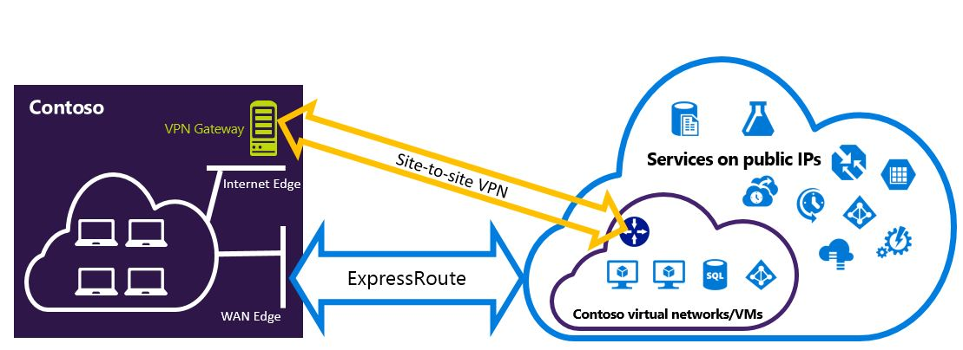
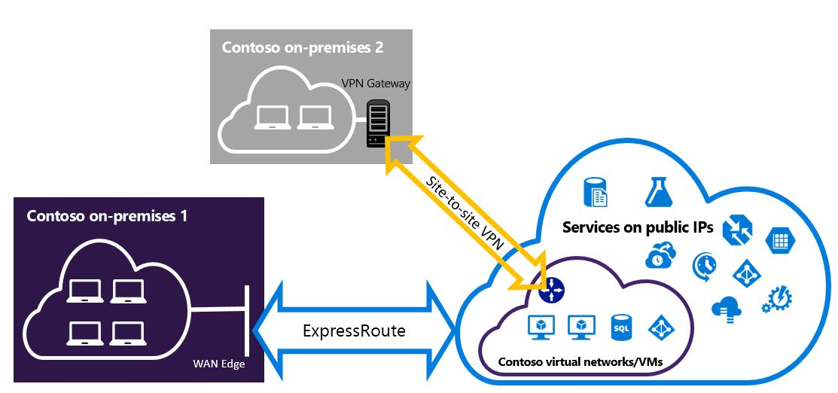

Slide 9
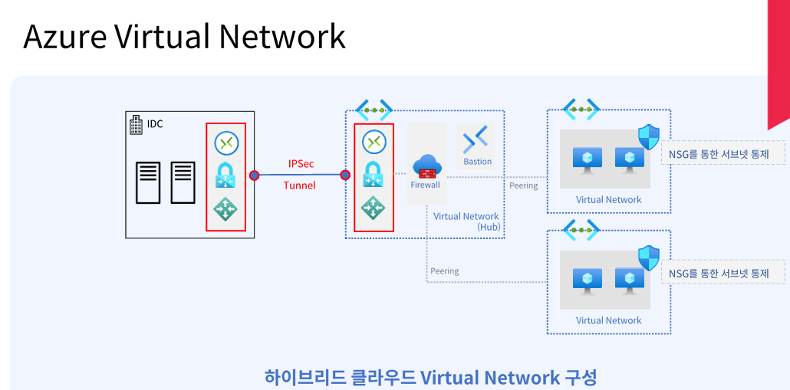

Slide 10
AKS POC 중 Scale In 과정중 web 서비스 504 error 발생 원인
원인
파드 종료로 인한 요청 처리 실패
설명: Scale In 과정에서 웹 서비스 파드가 종료되면서 해당 파드가 처리 중인 요청이 실패할 수 있습니다. 이로 인해 클라이언트는 504 오류를 받게 됩니다.
해결 방법: 중요한 파드에 대해 Pod Disruption Budget (PDB)을 설정하여 동시에 너무 많은 파드가 종료되지 않도록 합니다.
로드 밸런서 업데이트 지연
설명: 노드 축소 시 로드 밸런서가 새로운 노드 및 파드 상태를 반영하는 데 지연이 발생할 수 있습니다. 이로 인해 트래픽이 아직 존재하지 않는 파드로 라우팅되어 504 오류가 발생할 수 있습니다.
해결 방법: 로드 밸런서 설정 및 업데이트가 적시에 반영되도록 설정을 확인하고, 필요 시 로드 밸런서의 헬스 체크 주기를 짧게 조정합니다.
네트워크 세션 중단
설명: Scale In 과정에서 노드가 축소되면서 기존 네트워크 세션이 중단될 수 있습니다. 이로 인해 클라이언트 요청이 제대로 처리되지 않아 504 오류가 발생할 수 있습니다.
해결 방법: 클라이언트 측에 재시도 로직을 구현하고, 세션 유지를 위한 네트워크 설정을 조정합니다.
노드 드레인 과정의 문제
설명: 노드가 축소되는 과정에서 파드가 적절히 드레인되지 않으면, 파드가 새로운 노드로 이동하기 전에 트래픽을 처리하지 못하게 되어 504 오류가 발생할 수 있습니다.
해결 방법: 노드 드레인 시 kubectl drain 명령을 사용하여 파드를 안전하게 이동하고, 필요한 경우 --grace-period 옵션을 사용하여 파드가 안전하게 종료될 시간을 충분히 부여합니다.
bash
코드 복사
kubectl drain <node-name> --ignore-daemonsets --delete-local-data --grace-period=<seconds>
리소스 부족
설명: Scale In으로 인해 남은 노드에 리소스 부족이 발생할 수 있으며, 이로 인해 파드가 적절히 스케줄링되지 않아 요청을 처리하지 못할 수 있습니다.
해결 방법: Scale In 전에 충분한 리소스가 있는지 확인하고, HPA 설정을 통해 필요 시 파드 수를 자동으로 조정합니다

Slide 11
AKS POC 중 Scale In 과정중 web 서비스 504 error 해결방안(1/2)
해결 방안
Pod Disruption Budget (PDB) 설정
동시에 너무 많은 파드가 종료되지 않도록 PDB를 설정합니다.
apiVersion: policy/v1
kind: PodDisruptionBudget
metadata:
name: webapp-pdb
spec:
minAvailable: 3
selector:
matchLabels:
app: webapp
로드 밸런서 헬스 체크 주기 조정
로드 밸런서의 헬스 체크 주기를 짧게 조정하여 상태 변화가 빠르게 반영되도록 합니다.
apiVersion: networking.k8s.io/v1
kind: Ingress
metadata:
name: webapp-ingress
spec:
rules:
- host: example.com
http:
paths:
- path: /
pathType: Prefix
backend:
service:
name: webapp-service
port:
number: 80

Slide 12
AKS POC 중 Scale In 과정중 web 서비스 504 error 해결방안(2/2)
노드 드레인 명령 사용
kubectl drain 명령을 사용하여 파드를 안전하게 이동하고, --grace-period 옵션을 사용하여 파드가 안전하게 종료될 시간을 충분히 부여합니다.
kubectl drain <node-name> --ignore-daemonsets --delete-local-data --grace-period=<seconds>
리소스 모니터링 및 자동 확장 설정
클러스터의 리소스를 지속적으로 모니터링하고, HPA 설정을 통해 필요 시 파드 수를 자동으로 조정합니다.
apiVersion: autoscaling/v2beta2
kind: HorizontalPodAutoscaler
metadata:
name: webapp-hpa
spec:
scaleTargetRef:
apiVersion: apps/v1
kind: Deployment
name: webapp
minReplicas: 2
maxReplicas: 10
metrics:
- type: Resource
resource:
name: cpu
target:
type: Utilization
averageUtilization: 50
클라이언트 측 재시도 로직 구현
클라이언트 애플리케이션에서 재시도 로직을 구현하여 네트워크 세션 중단 시 자동으로 요청을 재시도하도록 합니다.

